Slide 1
GEOGRAFI BUDAYA
Materi : 6
Agus sudarsono

Slide 2
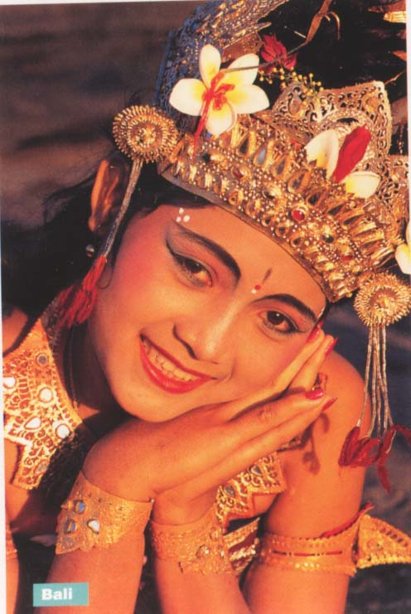
V. METODOLOGI PENELITIAN GEOGRAFI BUDAYA

Slide 3
A. KARAKTERISTIK PENELITIAN GEOGRAFI BUDAYA

Slide 4
Penelitian geografi budaya hampir sama dengan penelitian budaya (humaniora) yang lain. Namun demikian penelitian geografi budaya mempunyai kekhasan tersendiri.

Slide 5
Kekhasan penelitian geografi budaya sangat dipengaruhi oleh eksistensi lingkungan dan budaya itu sendiri, yang selalu mengalami perubahan dari waktu ke waktu sesuai dengan perkembangan ilmu, pengetahuan dan teknologi.

Slide 6
Budaya selalu berkembang, hidup, berproses, bergerak maju, berubah, menuju ke suatu tujuan tertentu yang sulit diprediksi ujungnya.

Slide 7
Oleh karena itu penelitian geografi budaya harus : * menyesuaikan perubahan * menghormati kebebasan individu * dialektis * dinamis * menyesuaikan budaya itu sendiri (yang terintegrasi)

Slide 8
Ciri khas penelitian geografi budaya. Kekhasan penelitian geografi budaya adalah : 1.Latar belakang penelitian bersifat spesifik (mengungkap permasalahan yang unik pada suatu daerah tertentu) 2.Penelitian bersifat lapangan, tidak hanya sekedar mengandalkan studi pustaka

Slide 9
3.Rancangan penelitian dapat berubah-ubah sesuai dengan kondisi lapangan/lingkungan sehingga harus: 1) Bersifat longgar, 2) Sementara, 3) Lentur

Slide 10
4. Analisis dilakukan terus menerus dari sejak masih dilapangan sampai dengan penulisan laporan 5. Penelitian bersifat sementara dan sangat lokatif 6. Tidak mencari sebuah rumusan umum (tidak generalisasi)

Slide 11
7. Tidak memiliki hipotesa (tidak membuktikan hipotesa) 8. Holistic, tak parsial 9. Integrative dan interaktif. 10. Memperhatikan symbol sebagai obyek kajiannya.

Slide 12
Penelitian geografi budaya memang sedikit berbeda dengan penelitian yang lain, penelitian ini bersumber pada diri manusia sendiri (manusia sebagai titik pusat penelitian) sebagai sentral komunitas, baik manusia sebagai individu maupun manusia sebagai kolektivitas.

Slide 13
Sasaran penelitian geografi budaya. Penelitian geografi budaya berusaha mengungkap dan menangkap realitas. Realitas budaya tidak sekedar melihat hal-hal yang factual (kasad mata) melainkan juga yang tidak kasad mata.

Slide 14
Budaya yang kasad mata adalah budaya material, budaya non material (tidak kasad mata) adalah budaya spiritual atau ideal.

Slide 15
Budaya sebagai produk dan proses, mempunyai nilai cultural, norma dan hasil cipta manusia, dapat digolongkan menjadi tiga dimensi yaitu : * Dimensi kognitif * Dimensi evaluative, * Dimensi simbolik,

Slide 16
Dimensi kognitif (budaya cipta), bersifat abstrak berupa : gagasan manusia, pengetahuan hidup, pandangan hidup, wawasan kosmos.

Slide 17
Dimensi evaluative, menyangkut nilai-nilai budaya dan norma budaya, yang mengatur sikap dan perilaku manusia dalam berbudaya dan menghasilkan etika budaya

Slide 18
Dimensi simbolik, berupa interaksi hidup manusia dan simbol-simbol yang digunakan dalam berbudaya.

Slide 19
Lingkungan (ruang dan waktu) sangat mempengaruhi penelitian geografi budaya, karena lingkungan sangat mempengaruhi perubahan dan perkembangan budaya itu sendiri.

Slide 20
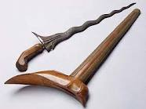
B. KONSEP DASAR PENELITIAN BUDAYA

Slide 21
1. Proses Manusia mencari kebenaran
Kebenaran pengetahuan dapat diketemukan melalui proses :
Non ilmiah
lmiah

Slide 22
a. Kebenaran non ilmiah Proses menemukan kebenaran non ilmiah, meliputi :
Akal sehat (common sense)
Intuitif
Trial and error
Otoritas
Prasangka
Wahyu

Slide 23
1).Akal sehat (common sense)
Seorang filosof Yunani bernama Rene Descartes, melontarkan semboyan “Cogito Ergo Sum” (aku berada karena berfikir).
Semboyan ini menimbulkan semangat manusia untuk menggunakan nalar (akal sehat).
Penggunaan nalar mendorong lahirnya ilmuwan-ilmuwan baik bidang ilmu, pengetahuan dan teknologi.

Slide 24
Dengan nalar manusia memperoleh pengetahuan, dengan pengetahuan manusia dapat menggunakan akal sehatnya
Akal sehat merupakan konsep penemuan kebenaran pengetahuan yang memuaskan untuk digunakan secara praktis.

Slide 25
Akal sehat dapat menemukan pengetahuan secara benar “kebenaran” dan dapat pula menyesatkan

Slide 26
Contoh: Untuk mengetahui siapa calon lurah yang akan jadi, orang menunggu datangnya “ndaru/wahyu”, dimana ndaru itu jatuh maka disitulah lurah baru akan muncul. Mungkin bagi kita, itu fenomena alam biasa (meteor), tetapi bagi mereka itu sangat bermakna.

Slide 27
2) Intuitif. Kebenaran pengetahuan diperoleh secara cepat melalui proses yang tak disadari/tanpa difikir terlebih dahulu. Keputusan tanpa proses perenungan, sehingga kebenaran sukar dipercaya.

Slide 28
Kebenaran intuitif tanpa menggunakan proses yang sistematis. Metode ini sering disebut metode apriori. Dalil-dalil seseorang yang apriori, yang cocok dengan penawarannya belum tentu cocok dengan pengalaman data empiris.

Slide 29
Contoh : Orang desa mengenal adanya hubungan “kakang kawah adi ari-ari”. Waktu bayi menangis terus menerus, orang tua (tetua desa) mengatakan bahwa tempat mengubur ari-arinya kotor, maka perlu bersihkan/dirawat. Setelah ari-ari dirawat (dibersihkan di sekitarnya) bayi itu berhenti menangisnya.

Slide 30
Dari contoh tersebut, sekilas ada satu kebenaran dari petuah sesepuh desa, sementara kebenaran tadi dapat diterima oleh orang tua bayi tersebut.

Slide 31
3) Trial and error. Kebenaran diperoleh dengan cara coba-coba, tanpa kesadaran untuk memecahkan masalah tertentu. Pemecahan masalah terjadi secara kebetulan. Cara ini biasanya tidak effesien dan tidak terkontrol.

Slide 32
Biasanya belajar dari pengalaman dan kegagalan manusia akan mencoba lagi dan hingga akhirnya dapat dapat memecaahkan masalahnya. Model ini mengandalkan insting dan sebaiknya model ini dihindari.

Slide 33
4) Otoritas. Kebenaran diterima melalui otiritas atau kekuasaan/kewibawaan dan wewenang seseorang. Kebenaran itu biasanya langsung terima tanpa diuji kebenarannya. Kebenaran model ini tidak seluruhnya benar, karena sering tersembunyi kepentingan tertentu.

Slide 34
5) Prasangka. Kebenaran ini biasanya dipengaruhi oleh kepentingan seseorang (yang melakukan) sehingga akal sehat berubah menjadi prasangka. Orang sering tidak menerima kebenaran ini.

Slide 35
6) Wahyu. Kebenaran berdasarkan wahyu bukanlah disebabkan oleh penalaran manusia, tetapi diturunkan oleh Allah SWT kepada para rosul dan nabi.

Slide 36
Model-model penemuan kebenaran non ilmiah dewasa ini sudah banyak ditinggalkan, namum pada daerah-daerah tertentu masih diikuti oleh warganya.

Slide 37
b. Kebenaran Ilmiah Kebenaran ilmiah dilakukan dengan model-model penelitian.

Slide 38
Adapun jenis-jenis penelitian antara lai adalah: 1) Penelitian histories 2) Penelitian deskriptif 3) Penelitian kasus 4) Penelitian korelasi

Slide 39
5) Penelitian Kausal komparatif 6) Penelitian eksperimental 7) Penelitian tindakan Dan sebagainya, pelajari lebih lanjut di mata kuliah metodologi penelitian.

Slide 40
1) Penelitian histories, adalah penelitian yang membuat rekontruksi secara sistematis dan obyektif dengan cara mengumpulkan, mengevaluasi, memverifikasi serta mensintesiskan bukti bukti untuk mendukung kesimpulan.

Slide 41
2) Penelitian deskriptif, adalah penelitian yang membuat pemeriaan (penyandraan) secara sistematis, factual dan akurat mengenai fakta-fakta dan sifat-sifat obyek yang diteliti

Slide 42
3) Penelitian kasus, mempelajari secara intensif tentang latar belakang keadaan sekarang dan interaksi suatu social, individu, kelompok, lembaga, dan masyarakat.

Slide 43
4) Penelitian korelasi, mendeteksi sejauh mana variasi-vareasi pada suatu factor berhubungan dengan variasi-vareasi atau lebih factor lain berdasarkan koefisien korelasinya.

Slide 44
5) Penelitian kausal komparatif, mencari kemungkinan hubungan sebab akibat dengan cara mengamati akibat yang sekarang ada dan mencari kemungkinan sebabnya dari data yang dikumpulkan.

Slide 45
6) Penelitian eksperimental a) sungguhan, mencari kemungkinan hubungan sebab akibat dengan memberikan perlakuan khusus terhadap kelompok coba dan membandingkannya dengan kelompok banding.

Slide 46
b) Penelitian eksperimental semu, mencari hubungan sebab akibat kehidupan nyata, dimana pengendalian ubahan sulit atau tidak mungkin dilakukan, pengelompokan acak sulit dilakukan. Seperti penelitian penggunaan modul.

Slide 47
7) Penelitian tindakan, mengembangkan ketrampilan-ketrampilan baru, pendekatan baru untuk memecahkan masalahdi dunia kerja atau dunia actual yang lain.

Slide 48
Studi kasus merupakan model yang sering dilakukan para peneliti kebudayaan Studi kasus (case study), bertujuan untuk mempelajari sedalam-dalamnya salah satu gejala nyata yang terdapat didalam kehidupan masyarakat.

Slide 49
Biasanya dipergunakan untuk menelaah suatu keadaan, kelompok, masyarakat, lembaga-lembaga, maupun individu-individu.

Slide 50
VI. FAKTOR-FAKTOR GEOGRAFIS SEBAGAI PENENTU BENTUK KEBUDAYAAN A. Kondisi geografis (kumpulan hasil tugas individu) B. Konsep Daerah Kebudayaan C. Konsep suku bangsa

Slide 51
BAHAN KULIAH LAIN MENYUSUL/ DICERMATI SENDIRI. TERIMA KASIH

Slide 52
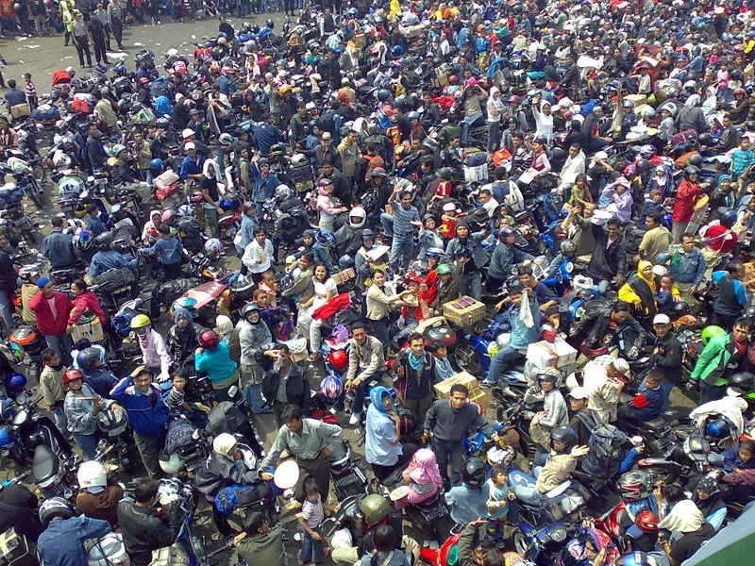
Selamat belajar

